Slide 1
FIND YOUR TRIP
GESTIÓN DE VUELOS

Slide 2
Indice
01
02
03
04
Introduccion
Descripción
Valoración personal
Conclusion

Slide 3
01
Introducción

Slide 4
Motivacion
Mi principal motivación fue el poder aportar una comunicación directa entre las empresas de viajes y las de vuelos

Slide 5
02
Descripción del proyecto

Slide 6
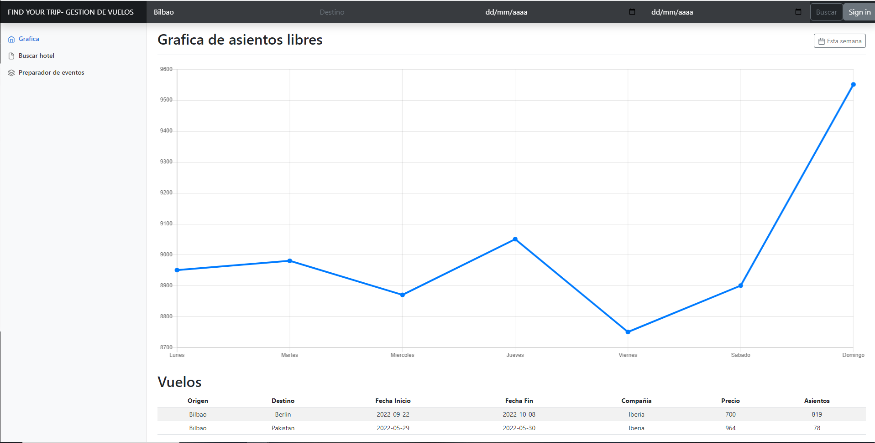

Slide 7






Descripción de los diferentes estadios de desarrollo
Frontend:
Backend:

Slide 8
03
Conclusión

Slide 9
04
Valoración personal

